Slide 1


Nos II.
Otorinolaryngologie
      Magisterský studijní program VL a ZL
Klinika otorinolaryngologie a chirurgie hlavy a krku
Fakultní nemocnice u sv. Anny a LF MU v Brně
Přednosta: Doc. MUDr. Gál Břetislav, Ph.D.
Pekařská 53, Brno , 656 91

Slide 2
NOS II.
11. Poruchy čichu
a. anatomie čichového orgánu
b. diagnostika poruch čichu
c. funkce a poruchy čichu
12. Úrazy nosu a vedlejších dutiny nosních
a. zlomeniny nosních kůstek
b. zlomeniny obličejového skeletu
13. Nádory nosu a paranazálních dutin
a. benigní tumory (osteom, papilom, nasofaryngeální angiofibrom)
b. maligní tumory (zevního nosu, dutiny nosní a PND)
14. Onemocnění orbity
a. záněty, tumory, úrazy
b. chirurgické postupy

Slide 3
NOS II.
11. Poruchy čichu
a. anatomie čichového orgánu
b. diagnostika poruch čichu
c. funkce a poruchy čichu
12. Úrazy nosu a vedlejších dutiny nosních
a. zlomeniny nosních kůstek
b. zlomeniny obličejového skeletu
13. Nádory nosu a paranazálních dutin
a. benigní tumory (osteom, papilom, nasofaryngeální angiofibrom)
b. maligní tumory (zevního nosu, dutiny nosní a PND)
14. Onemocnění orbity
a. záněty, tumory, úrazy
b. chirurgické postupy

Slide 4
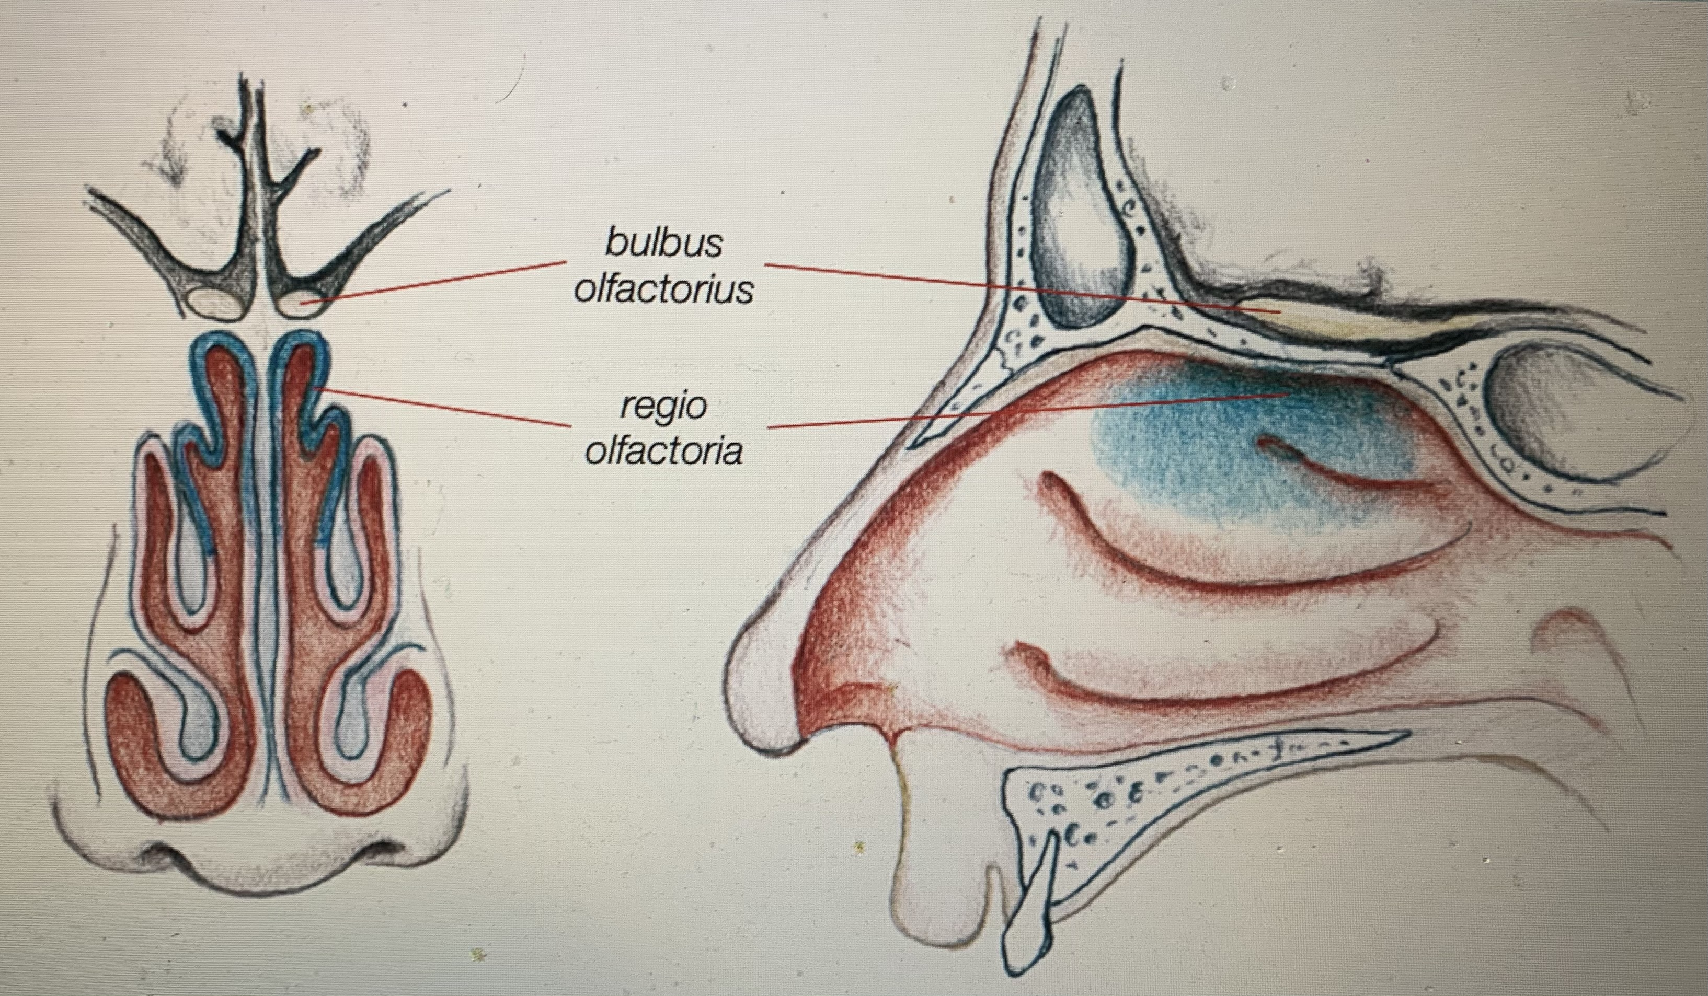
NOS II. anatomie čichového orgánu
90 cm
čichový orgán
  periferní část
    regio olfactoria (čichová sliznice)
      čichový epitel cylindrický:
        řasinkové bipolární receptorové buňky (1. neuron čichové dráhy)
        podpůrné buňky
        bazální buňky
      lamina propria
        Bowmannovy žlázky
          produkce sekretu – transport odorantů k receptorovým čichovým buňkám a
          následně očištění sliznice
      lokalizace:
        přední část klenby dut.nosní -
        concha nasalis superior,
        kraniální porce concha nasalis media,
        kraniální část nosního septa
    fila olfactoria
      spojené axony bipolárních čichových buněk
      procházející skrz lamina cribriformis čichové kosti,
      směřující do bulbus olfactorius
90 cm
Zdroj obr.: www.otorinolaryngologie.cz

Slide 5
NOS II. anatomie čichového orgánu
  periferní část
Zdoj obr.: www.sciencedirect.com

Slide 6
NOS II. anatomie čichového orgánu
čichový orgán
  centrální část
    bulbus olfactorius
      místo přepojení na 2. neuron čichové dráhy
      mitrální buňky
    tractus olfactorius
      axony mitrálních buněk
    čichová centra
      primární
        amygdala a cortex piriformis – temporální lalok
      sekundární
        dostává informace až po přepojení v primární kůře
        limbický systém, thalamus, orbitofrontální kůra

Slide 7
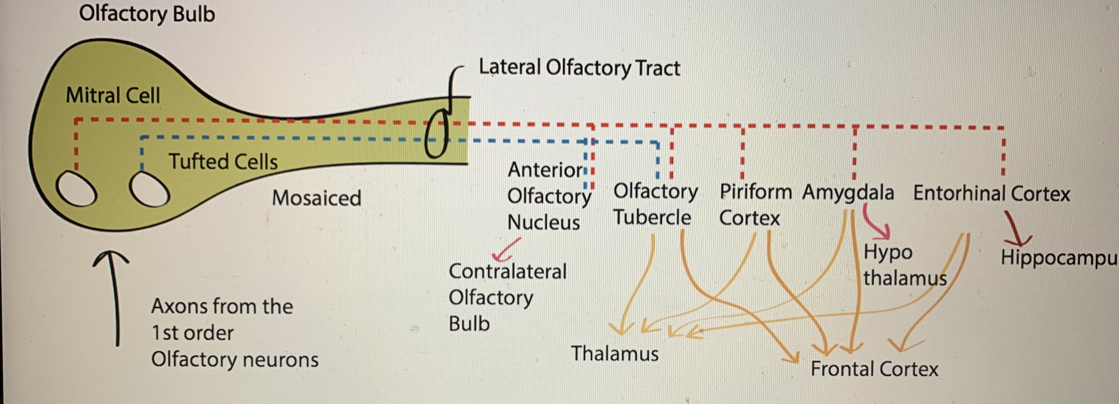
NOS II. anatomie čichového orgánu
  centrální část
Zdroj obr.: www.sciencedirect.com

Slide 8
NOS II. anatomie čichového orgánu
čichová dráha
  2 – neuronová
  1.neuron
    neuroepitelové buňky v regio olfactoria cavi nasi
    fila olfactoria
    lamina cribrosa ossis ethmoidalis
    bulbus olfactorius
      přepojení na 2.neuron
  2.neuron
    mitrální buňky v bulbus olfactorius
    tractus olfactorius
  primární kůra
    cortex piriformis (spánkový lalok), amygdala
  sekundární kůra
    limbický systém
    thalamus
    orbitofrontální kůra

Slide 9
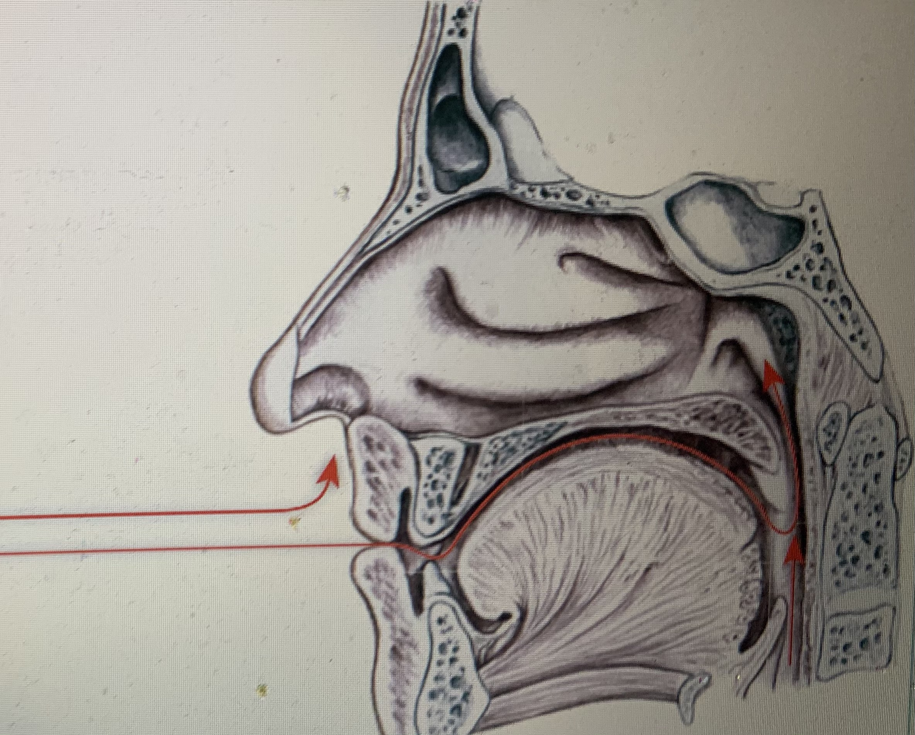
NOS II. fyziologie a funkce čichu
čich
  chemosenzorická percepce vnímání látek ze zevního prostředí
  v oblasti nosu a hltanu je zabezpečeno souborně čichem, trigeminálním nervem a chutí
  transport odorantů k čichovému orgánu:
    ortonazálně
      přes vchody nosní u přičichnutí
      vliv:
        tvar nosní dutiny, velikost nosních skořep, septální deformity, velikost a tvar nosní chlopně, síla nádechu
    retronazálně
      při polknutí přes nosohltan a choany
      (nácvik čichu u pacientů po laryngektomii)
funkce čichu
  při hledání a příjmu potravy
  ochranná
  součást sociální komunikace
Ortonazální a retronazální transport
Zdroj obr.: www.otorinolaryngologie.cz

Slide 10
NOS II. diagnostika poruch čichu
anamnéza
  úrazy, operace nosu a PND, operace mozku, záněty HCD, toxické látky, medikace, neurodegenerativní a psychiatrické onemocnění
ORL vyšetření:
  přední, zadní rinoskopie a rinoendoskopie
vyšetření čichu (olfaktometrie)
  subjektivní metody
    prahové
      nejnižší koncentrace které je schopna osoba rozeznat, identifikovat
    nadprahové testy
      diskriminace - odlišení látek v nadprahové koncerntraci
      identifikace - látku správně pojmenovat
    test parfémovaných fixů
    Sniffin´stick test
  objektivní metody
    výzkum (vyšetření čichových evokovaných potenciálů, funkční magnetická rezonance)
zobrazovací metody
  CT, MR

Slide 11
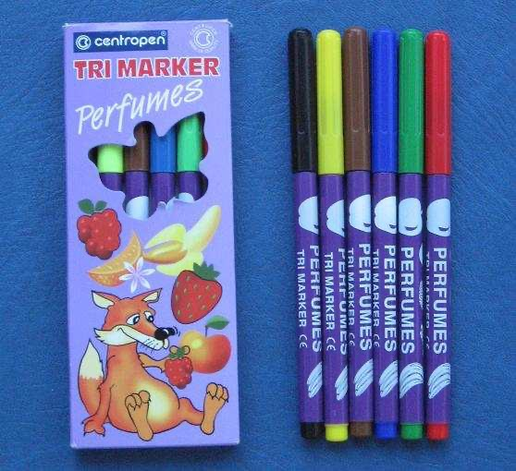
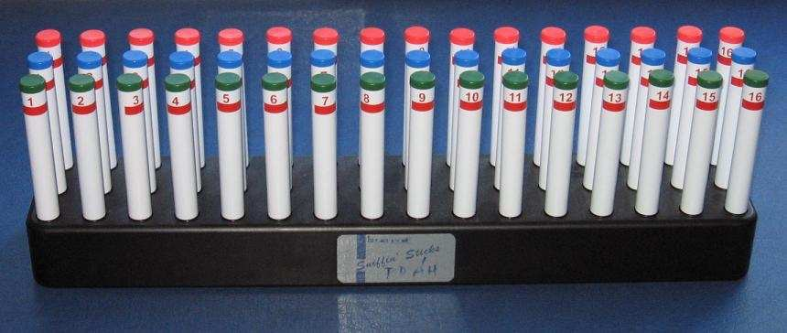
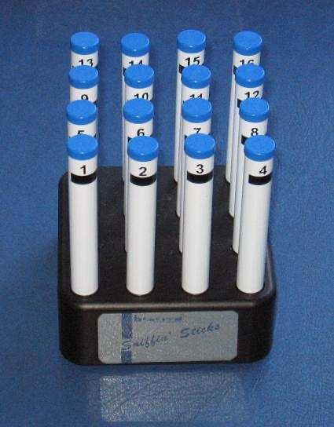
NOS II. diagnostika poruch čichu
  test parfémovaných fixů sniffin‘ sticks test
Zdroj obr.: Fotoarchív KOCHHK FNUSA a LFMU, www.upol.cz

Slide 12
NOS II. poruchy čichu
poruchy čichu
  časové hledisko
    akutní, chronické, fluktuující
  etiopatogeneze
    konduktivní (převodní - periferní)
      pachová látka se nedostane k čichovému epitelu
      jedno / oboustranné
      mechanická obstrukce dutiny nosní
        deviace septa, rinosinusitida, polypóza, nádory nosu a PND
      patologie mimo dutinu nosní
        atrezie choan, adenoidní vegetace, nádory nosohltanu, stav po totální laryngektomii
    senzorineurální (centrální)
      porucha čichové percepce
      patologie v samotné čichové buňce
        virové postižení sliznice, inhalace toxických látek, atrofická rýma, nedostatek vitamínu A
      patologie v čichové dráze a čichových centrech
        kongenitální onemocnění, traumata, cukrovka, nádory aj.
  z ORL hlediska je čich postižen nejčastěji při zánětlivých onemocněních akutních i chronických

Slide 13
NOS II. poruchy čichu
poruchy čichu
  symptomatologie
    kvantitativní
      anosmie
        úplná ztáta čichu
      hyposmie
        částečná ztráta čichu
      hyperosmie
        zvýšená čichová schopnost (nejedná se o patolog.stav)
    kvalitativní
      změna vnímaní charakteru pachové látky
        parosmie
          zkreslené vnímaní daného odorantu
        specifická anosmie
          neschopnost rozeznávat specifické pachy
        fantosmie
          vnímání pachové látky i bez její přítomnosti
        kakosmie
          nepříjemné vnímání pachů (gravidita, m. Parkinson)

Slide 14
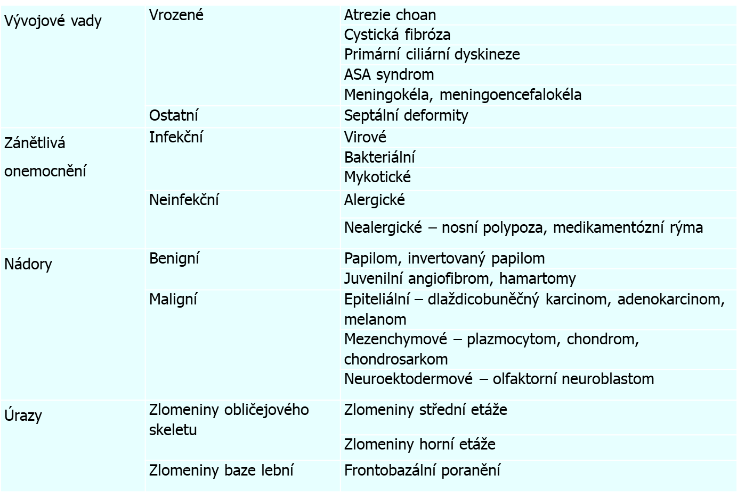
NOS II. poruchy čichu
příčiny
Zdroj obr: : Fotoarchiv KOCHHK FN u sv. Anny a LF MU

Slide 15
NOS II. poruchy čichu
terapie převodních poruch čichu
  konzervativní
    kortikosteroidy
      celkové (systémové)
      lokální (nasální)
    čichový trénink
    ventilace nosem
  chirurgická
    zprůchodnění nosní dutiny
    FESS
      chronická rinosinusitida s nosní polypózou nereagující na konzervativní terapii
    septoplastika
    turbinoplastika
terapie senzorineurálních poruch čichu
  neurologie / neurochirurgie

Slide 16
NOS II.
11. Poruchy čichu
a. anatomie čichového orgánu
b. diagnostika poruch čichu
c. funkce a poruchy čichu
12. Úrazy nosu a vedlejších dutiny nosních
a. zlomeniny nosních kůstek
b. zlomeniny obličejového skeletu
13. Nádory nosu a paranazálních dutin
a. benigní tumory (osteom, papilom, nasofaryngeální angiofibrom)
b. maligní tumory (zevního nosu, dutiny nosní a PND)
14. Onemocnění orbity
a. záněty, tumory, úrazy
b. chirurgické postupy

Slide 17
NOS II. zlomeniny nosních kůstek
příčiny
  dopravní nehody, napadení, průmyslové a sportovní úrazy
dělení
  dle rozsahu
    izolovaná
    sdružená
      s postižením frontálních výběžků maxily, čichové kosti, slzných kostí, kostěné, či chrupavčité části nosní přepážky
  dle typu zlomeniny
    nedislokované - dislokované – kominutivní (tříštivé)
    uzavřené - otevřené
příznaky
  deformity hřbetu nosu
    propadnutí, vybočení v oblasti kostní pyramidy, krevní výron, otok, emfyzém, vybočení nosní špičky při poškození chrupavek
  hematomy očních víček
  epistaxe

Slide 18
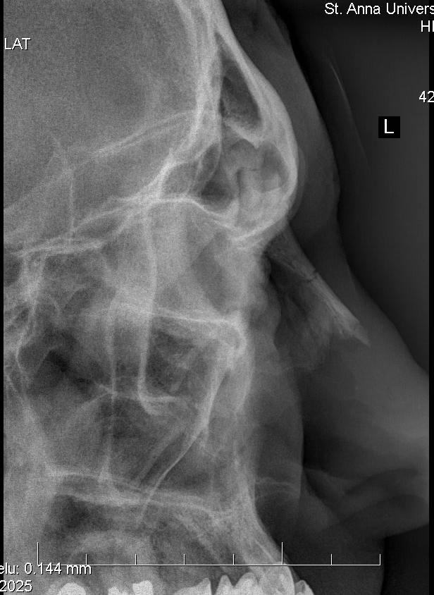
NOS II. zlomeniny nosních kůstek
diagnostika
  zevní lokální nález
    deformita vnějšího nosu
    otok a hematom
    palpačně krepitace na hřbetu nosu
  rinoskopický nález
    epistaxe / stopy po předchozím krvácení
      CAVE serosanguinoletní sekrece / čirá sekrece (likvorea) - poranění rinobaze
    deviace / fraktura septální chrupavky
      otevřená / zavřená
    hematom septa
  zobrazovací vyšetření
    RTG nosních kůstek z boční projekce
Zdroj obr.: Fotoarchiv KOCHHK FN u sv. Anny a LF MU

Slide 19
NOS II. zlomeniny nosních kůstek
terapie
  dislokovaná zlomenina
    toileta nosního dutiny od koagul, event. vypuštění hematomu nosní přepážky
    repozice nosních kůstek v místní / celkové anestézii
      elevatorium, manuální repozice
    přední mastná tamponáda
    náplasťová či sádrová fixace
    primární sutura kůže - rekonstrukce zevních ran
    dle stavu zranění event. ATB
  nedislokovaná zlomenina
    toileta nosní dutiny
    v případě epistaxe přední mastná tamponáda
    náplasťová fixace

Slide 20
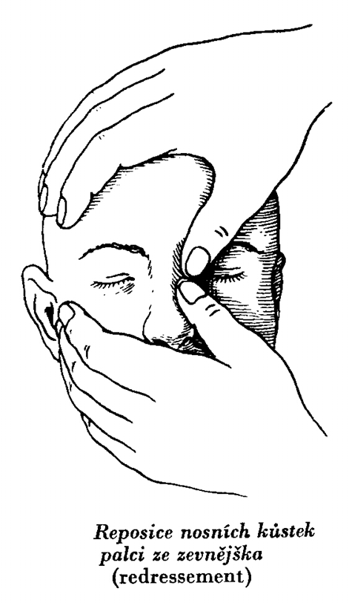
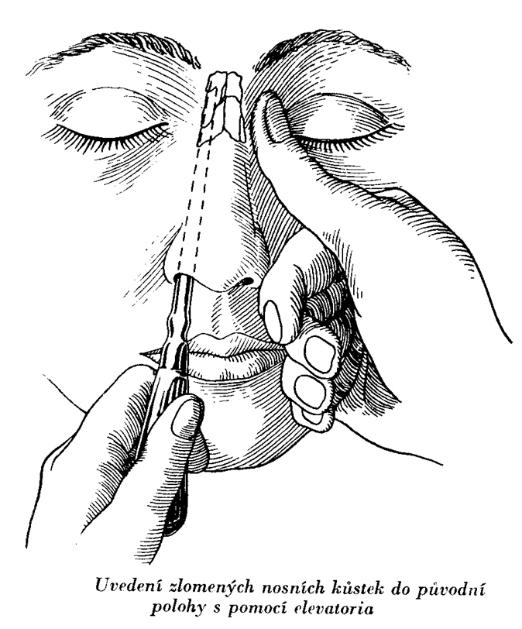
NOS II. zlomeniny nosních kůstek
terapie
  repozice nosních kůstek elevatoriem a manuálně
Zdroj obr.:[online cit. 6.4.2020] http://www.eorl.cz
Zdroj obr.:[online cit. 6.4.2020] http://www.eorl.cz

Slide 21
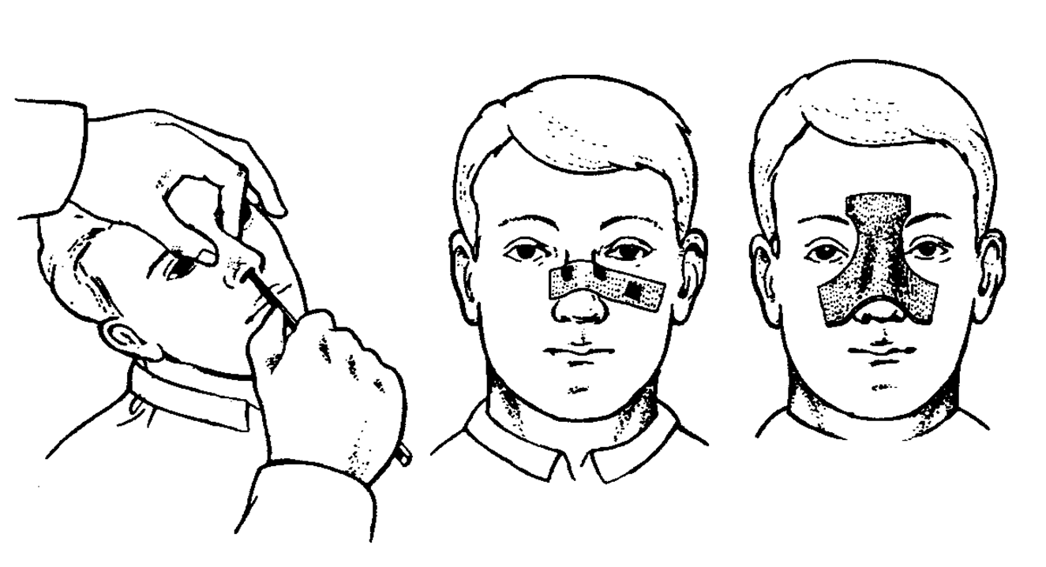
NOS II. zlomeniny nosních kůstek
terapie
  repozice nosních kůstek a náplasťová / sádrová fixace
Zdroj obr.:[online cit. 6.4.2020] http://www.eorl.cz

Slide 22
NOS II. zlomeniny nosních kůstek
terapie
  následný postup po primárním ošetření
    za 2 dny odstranění přední mastné tamponády
    za 1 týden sejmutí náplasťové / sádrové fixace
    v odstupu měsíců / roku
      septoplastika
        v případě deviace nosního septa či zhoršené nosní průchodnosti
      rinoplastika
        v případě deformity vnějšku nosu
      septorinoplastika
        v případě kombinace obou problémů

Slide 23
NOS II. zlomeniny obličejového skeletu
klasifikace fraktur splanchnokrania
    horní obličejová etáž
      zlomeniny čelní kosti
        impresivní , tříštivé / nedislokované
      frontobazální fraktury
        rinolikvora, pneumocefalus
    střední obličejová etáž
      laterální zlomeniny
        zlomenina jařmového oblouku
        zlomenina zygomatikomaxilárního komplexu
        hydraulická zlomenina spodiny očnice
      centrální zlomeniny
        zlomeniny nosních kůstek
        nazomaxilární zlomeniny
        zlomeniny alveolárního výběžku
        sagitální zlomeniny horních čelistí a kostěného patra
        dolní subzygomatická zlomenina (LeFort I)
        horní subzygomatická zlomenina (LeFort II)
        suprazygomatická zlomenina maxily a jařmové kosti (Le Fort III)
    dolní obličejová etáž
      zlomeniny mandibuly
      trauma tenmporomandibulárního skloubení

Slide 24
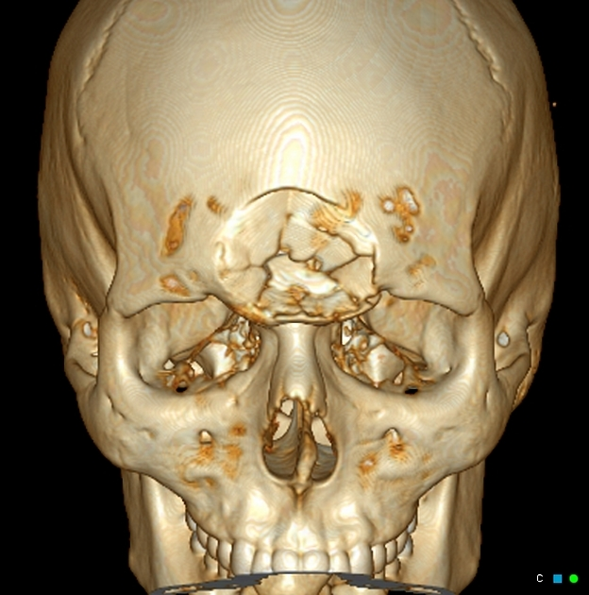
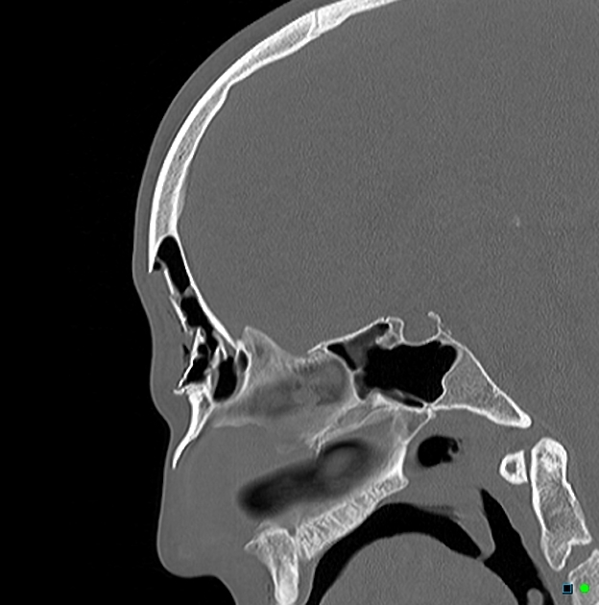
NOS II. zlomeniny obličejového skeletu
impresivní zlomenina čelní, kosti 3D rekonstrukce
impresivní zlomenina čelní kosti
Zdroj obr.:[online cit. 6.4.2020]https://radiopaedia.org
Zdroj obr.:[online cit. 6.4.2020]https://radiopaedia.org

Slide 25
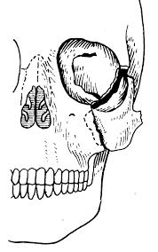
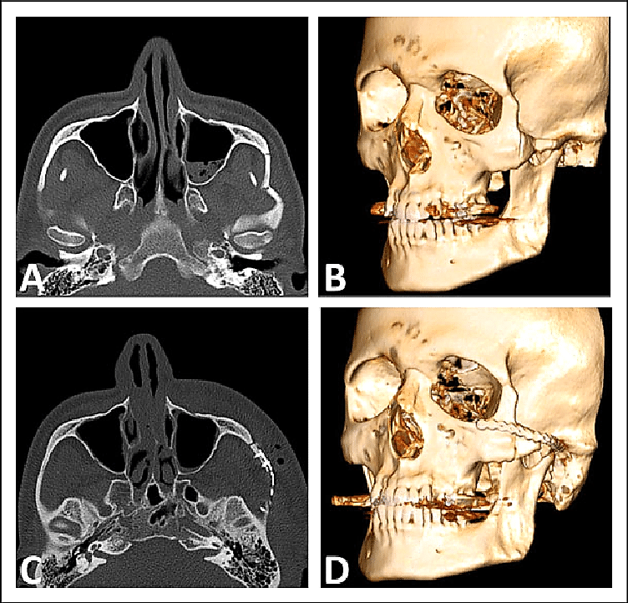
NOS II. zlomeniny obličejového skeletu
zlomenina zygomatikomaxilárního komplexu
zlomenina jařmového oblouku
Zdroj obr.:[online cit. 6.4.2020]http://www.eorl.cz
Zdroj obr.:[online cit.6.4.2020]https://www.researchgate.net

Slide 26
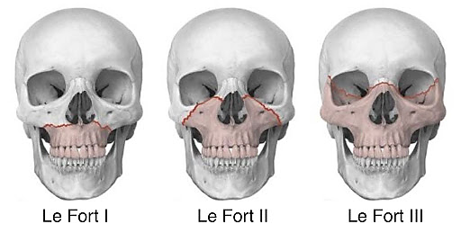
NOS II. zlomeniny obličejového skeletu
LeFort I: dolní subzygomatická zlomenina
LeFort II: horní subzygomatická zlomenina
LeFort III: suprazygomatická zlomenina (odlomení splanchnokrania od neurokrania)
Zdroj obr.: [online cit.6.4.2020]http://www.drlarrywolford.com

Slide 27
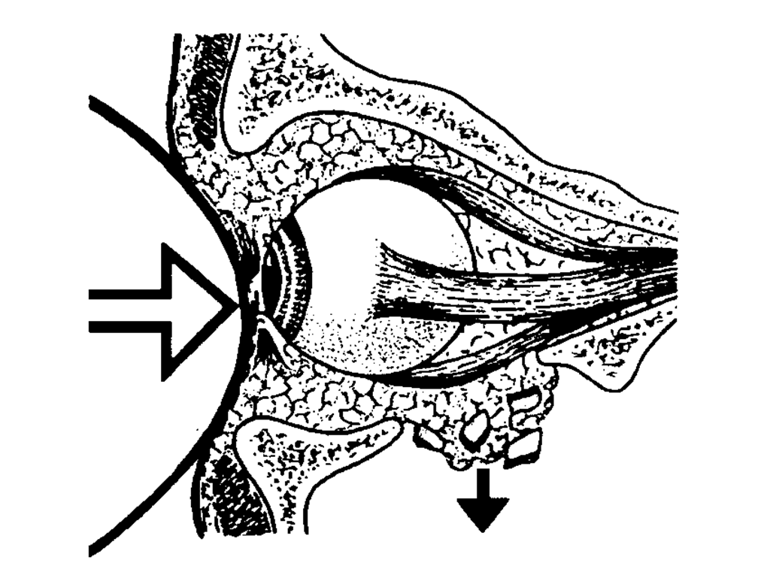
NOS II. zlomeniny obličejového skeletu
zlomenina spodiny očnice – blow out fracture
Zdroj obr: : Fotoarchiv KOCHHK FN u sv. Anny a LF MU
Zdroj obr: : Fotoarchiv KOCHHK FN u sv. Anny a LF MU

Slide 28
NOS II. zlomeniny obličejového skeletu
klinické příznaky
  bolest
  epistaxe
  deformity obličeje
    otoky
    hematomy
      brýlový hematom
    podkožní emfyzém (únik vzduchu z PND)
  patologická pohyblivost úlomků, krepitace
  poruchy okluse, mastikace a fonace
  poruchy pohybu bulbů, diplopie
  příznaky poranění hlavových nervů
    n.I - n.VII
  likvorea, pneumocefalus
    při zlomeninách báze lební s roztržením tvrdé pleny mozkové

Slide 29
NOS II. zlomeniny obličejového skeletu
diagnostika
  anamnéza
    příčina úrazu, směr působící síly, předchozí úrazy a operace
  klinické vyšetření
    otoskopie
      vyloučení deformity zvukovodu, hemotympana
    přední, zadní rinoskopie, rinoendoskopie
      epistaxe, CAVE likvorea (čirý výtok z nosu)
    vyšetření dutiny ústní
      deformity, patologická pohyblivost alveolárních výběžků, tvrdého patra
    hltan, hrtan
      hematomy, otoky
    zevně
      periorbitální otoky a hematomy, krepitace měkkých tkání, pohyblivost bulbů, chemóza spojivky, exo-, či enoftalmus, porucha hybnosti mimických svalů, zhoršená citlivost ve tváři
  CT vyšetření skeletu lebky
  oční vyšetření
  vyšetření čichu

Slide 30
NOS II. zlomeniny obličejového skeletu
terapie
  zajištění dýchacích cest při respirační insuficienci
    intubace oro- / nazotracheální
    koniotomie, tracheostomie
  zastavit krvácení
    nosní tamponáda, komprese rány či ligatura cévy
  ošetření otevřené rány
    dezinfekce okolí rány, odstranění cizích těles, excize nekrotických hmot, adaptace rány po vrstvách, sutura ran, kožní plastiky
  po stabilizaci celkového stavu
    konzervativní postup (ATB)
      nedislokované zlomeniny
    repozice zlomenin v LA / CA
      fixace zlomeniny, je-li třeba (mezičelistní fixace)
      odložené operace (o 3 – 10 dní) po opadnutí otoků a hematomů
        většina maxilofaciálních traumat

Slide 31
NOS II. zlomeniny obličejového skeletu
terapie
  chirurgická
    likvorea
    poraněná PND je postižena akutním / chronickým zánětem
    zánět PND vzniklý postraumaticky, nereagující na konzervativní léčbu
      obstrukce vývodu PND
    cizí těleso v ráně
    tříštivé zlomeniny s dislokací úlomků
    ostitické / osteomyelitické procesy
    očnicové / nitrolební komplikace
  mezioborová spolupráce
    neurochirugie - rekonstrukce báze lební - frontobazální fraktury
    stomatochirurgie - komplikovanější zlomeniny splanchnokrania
    plastická chirurgie - ztrátová poranění s nutností plastiky
  úrazy PND, kombinované s dalšími traumaty, jsou vždy ošetřovány po stabilizaci celkového stavu

Slide 32
NOS II.
11. Poruchy čichu
a. anatomie čichového orgánu
b. diagnostika poruch čichu
c. funkce a poruchy čichu
12. Úrazy nosu a vedlejších dutiny nosních
a. zlomeniny nosních kůstek
b. zlomeniny obličejového skeletu
13. Nádory nosu a paranazálních dutin
a. benigní tumory (osteom, papilom, nasofaryngeální angiofibrom)
b. maligní tumory (zevního nosu, dutiny nosní a PND)
14. Onemocnění orbity
a. záněty, tumory, úrazy
b. chirurgické postupy

Slide 33
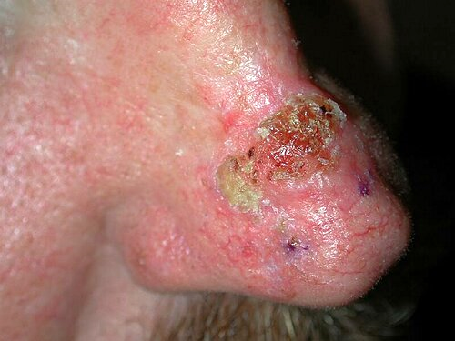
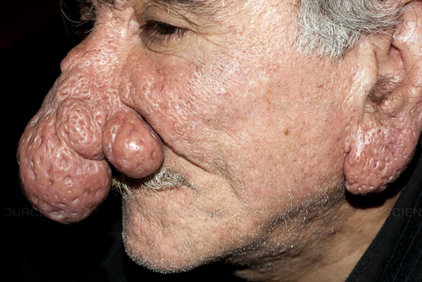
NOS II. benigní nádory nosu a PND
rozdělení nádorů zevního nosu
benigní
  rynophyma
  cornu cutaneum
  dermoidní cysty
  teratomy
maligní
  spinocelulární karcinom
  bazocelulární karcinom
  maligní melanom
Zdroj obr.:[online cit. 6.4.2020] https://cutis.com.au
Zdroj obr.: Fotoarchiv KOCHHK FN u sv. Anny a LF MU

Slide 34
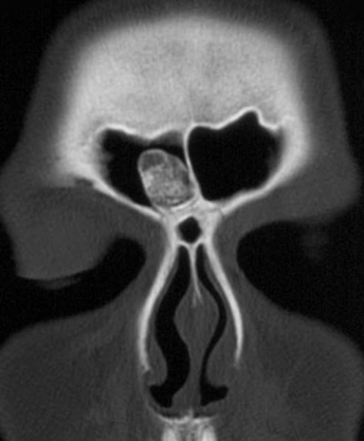
NOS II. benigní nádory nosu a PND
rozdělení nádorů nosních dutin a PND
benigní
  osteom, chondrom
  papilom,
  juvenilní angiofibrom
  hemangiom
maligní
  spinocelulární karcinom
  adenocarcinom
  adenoidněcystický karcinom
  maligní melanom
  esthesioneuroblastom
Zdroj obr.: Fotoarchiv KOCHHK FN u sv. Anny a LF MU

Slide 35
NOS II. benigní nádory nosu a PND
juvenilní angiofibrom
  definice:
    vaskularizovaný nezhoubný nádor dutiny nosní a nosohlanu
    lokálně agresivní
    recidivuje v 6 – 39 %
  incidence
    1:150 000, s maximem výskytu u mužů ve věku od 9 – 19 let
  lokalizace:
    horní okraj foramen sfenopalatinum (zadní část dutiny nosní), propagující se do nosohltanu
  příznaky
    nosní
      nosní obstrukce, epistaxe
    ušní
      převodní nedoslýchavost, otalgie
  diagnostika
    rinoendoskopie
    CT, MR a angiografické vyšetření (MR angiografie /CT angiografie)

Slide 36
NOS II. benigní nádory nosu a PND
juvenilní angiofibrom
  terapie:
    předoperační endovaskulární selektivní embolizace tumoru
    chirurgická resekce tumoru
      endonazální endoskopický přístup
      kombinovaný (endonasální + zevní) přístup
      zevní přístup
    konzervativní
      radioterapie
        vyhrazena pro tumory s vysokým rizikem resekce
  dispenzarizace:
    rinoendoskopie + NMR (CT) po dobu 5 let od ukončení léčby

Slide 37
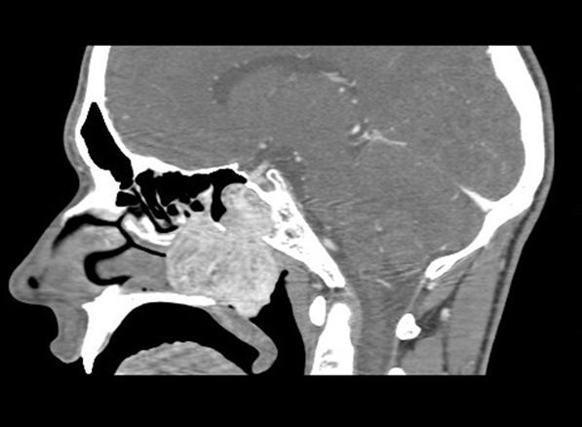
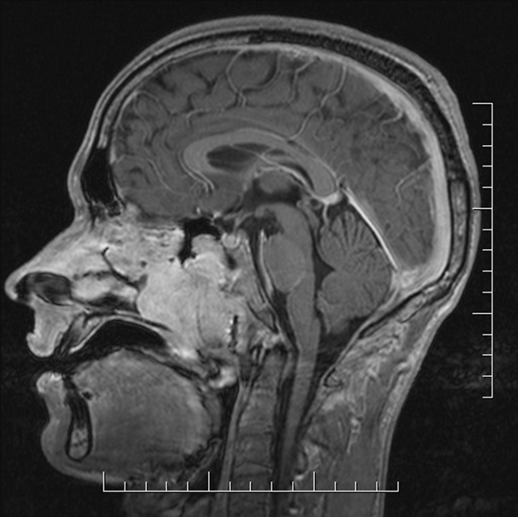
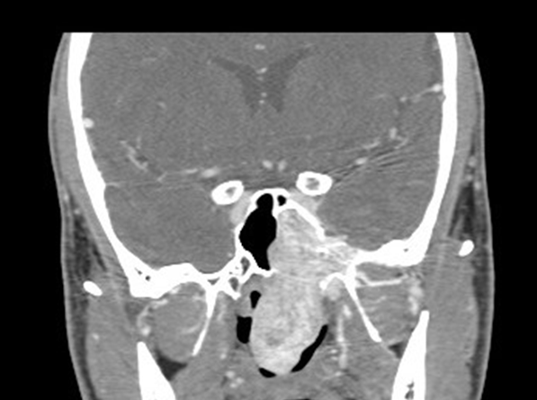
NOS II. benigní nádory nosu a PND
juvenilní angiofibrom
CT – sagitální a koronární projekce
MR – sagitální projekce
Zdroj obr.: Fotoarchiv KOCHHK FN u sv. Anny a LF MU

Slide 38
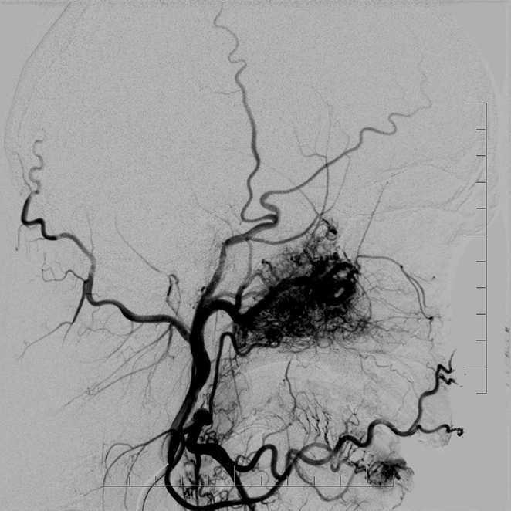
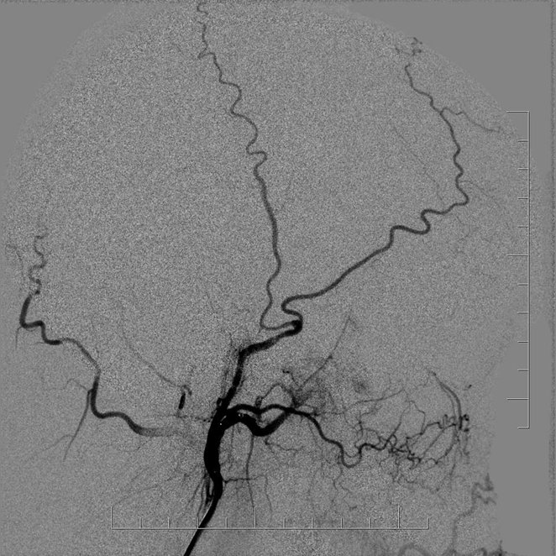
NOS II. benigní nádory nosu a PND
juvenilní angiofibrom
embolizace
Zdroj obr.: Fotoarchiv KOCHHK FN u sv. Anny a LF MU

Slide 39
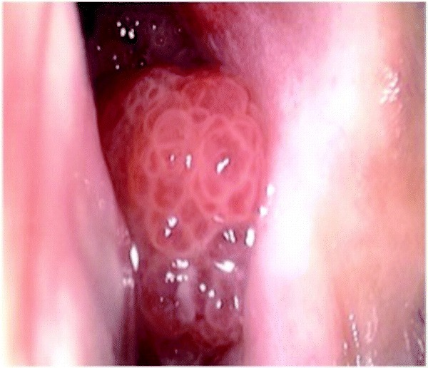
NOS II. benigní nádory nosu a PND
invertovaný papilom
  definice
    nezhoubný nádor nosu a PND
    lokálně agresivní
    recidivuje až v 75%
    (maligní transformace do dlaždicobuněčného karcinomu v 5-15%)
  incidence
    častější u mužů (3.5 : 1)
    35-60 let
  lokalizace
    laterální nosní stěna, čichové sklepy a maxilární sinus
  příznaky
    jednostranná nosní obstrukce, opakované epistaxe,
    sekundární zánětlivé projevy
Zdroj obr.: převzato z www.researchgate.net

Slide 40
NOS II. benigní nádory nosu a PND
invertovaný papilom
  diagnostika
    rinoendoskopie, biopsie (histologická verifikace)
    CT
      zesílení kosti v místě inzerce papilomu
  terapie
    chirurgická
      endoskopická endonazální resekce (FESS)
      zevní chirurgický přístup
        u recidiv
        u nádorů obtížně dosažitelných endoskopickou cestou
      (kombinovaný přístup)
  dispenzarizace
    rinoendoskopie

Slide 41
NOS II. benigní nádory nosu a PND
osteom
  definice
    nezhoubný kostěný tumor
    pomalu rostoucí
  incidence
    2.- 5. dekáda
  lokalizace
    sestupně frontální dutina, etmoidy,
    čelistní dutina, klínová dutina
  příznaky
    asymptomatický
    retenční bolesti hlavy
      pokud v oblasti vývodu PND

Slide 42
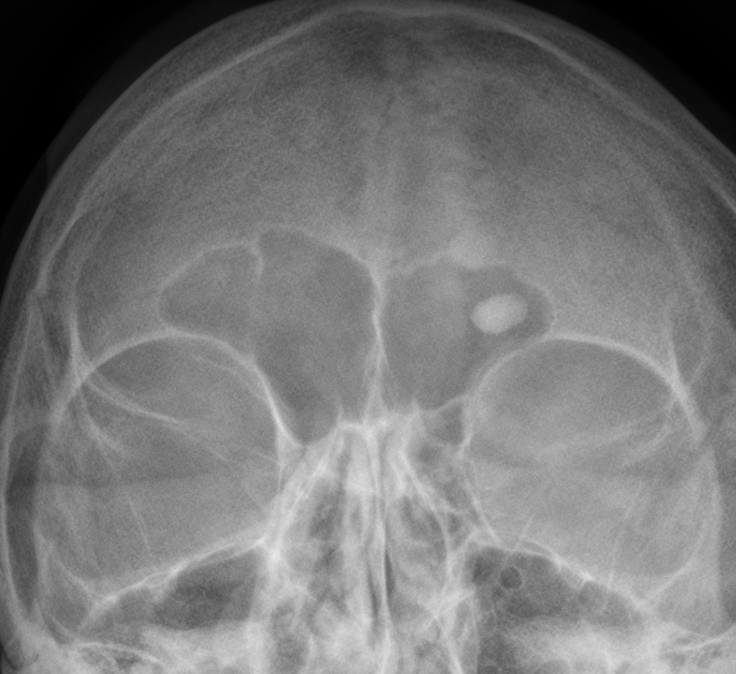
NOS II. benigní nádory nosu a PND
osteom
  diagnostika
    RTG PND
    CT PND (předoperačně)
  terapie:
    chirurgická
      zevní přístup
        frontální dutina – zevní frontální sinotomie
      kombinovaný přístup (zevní + endoskopický)
    (konzervativní)
      sledování u asymptomatických pacientů
  dispenzarizace
    rinoendoskopie
    RTG PND /CT
Zdroj obr.: www.wikiskripta.eu

Slide 43
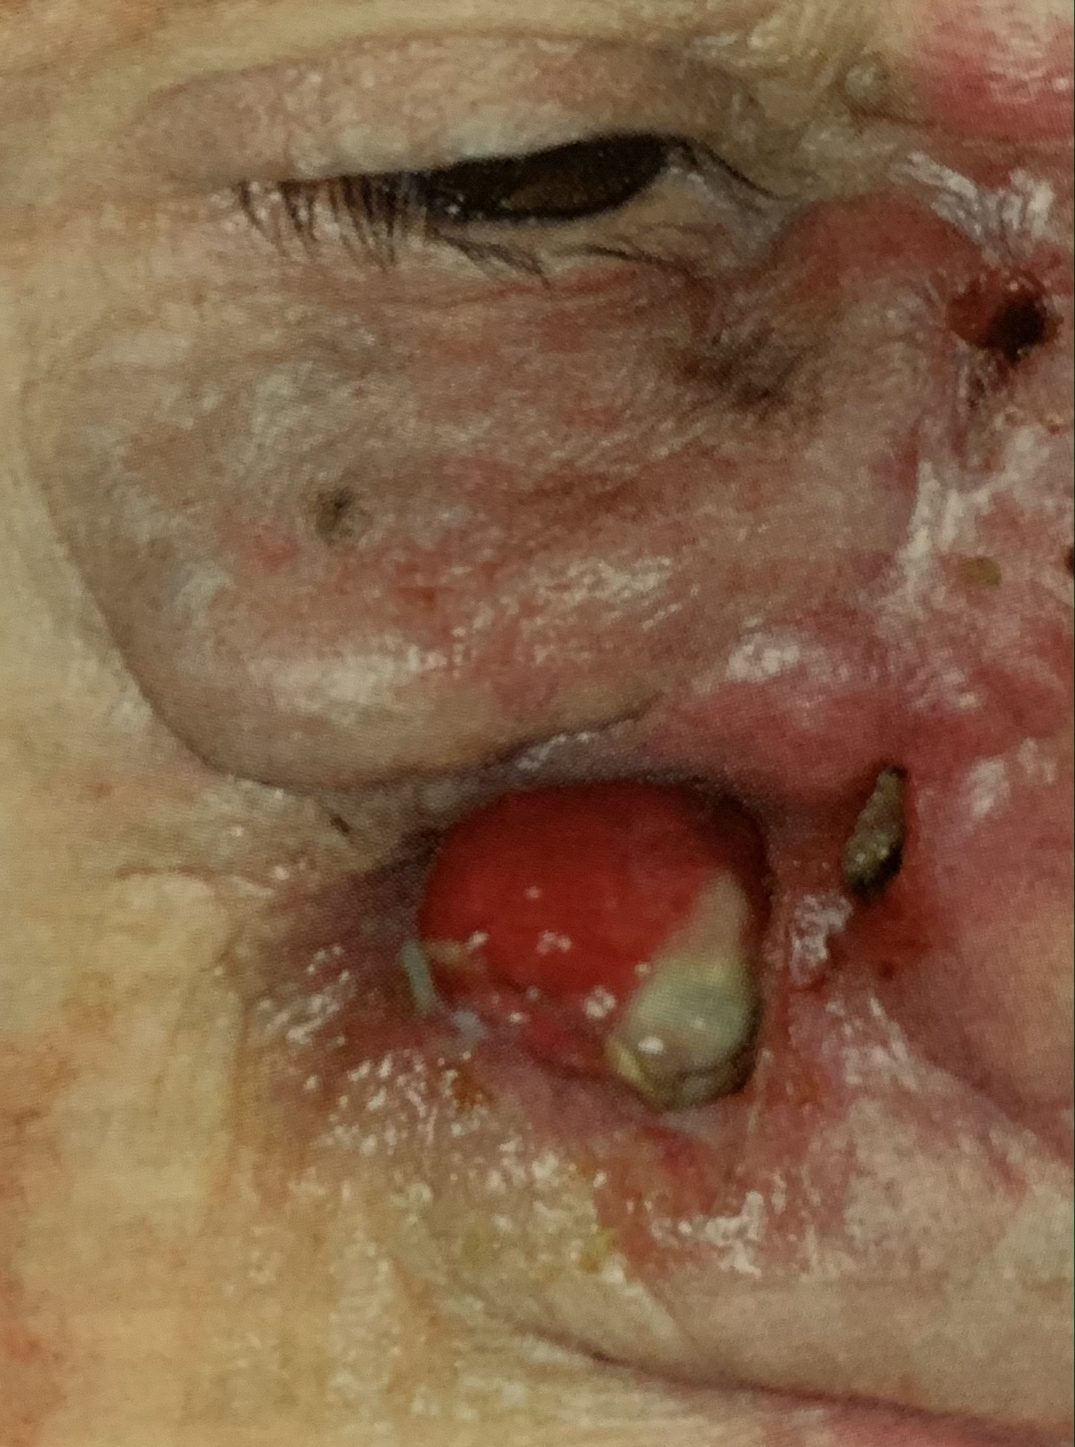
NOS II. maligní nádory nosu a PND
incidence
  0.2-0.5% všech malignit
  častěji postiženi muži 2:1, s maximem v 5.- 6.dekádě života
  nejčastější výskyt v Africe a v Asii
histologické typy
  spinocelulární karcinom (80%)
  adenokarcinom, adenoidně cystický karcinom (10%), melanom,
  mukoepidermoidní karcinom, nízce diferencovaný karcinom
lokalizace
  čelistní dutina v 55%
  nosní dutina v 35%
  čichové dutiny v 9%
  frontální a klínové dutině v 1%
rizikové faktory
  expozice prachu tvrdého dřeva, niklu, isopropylalkoholu, chromátů, aflatoxinu, yperitu
Zdroj obr.: P.Šlampa, P.Smilek, Nádory hlavy a krku

Slide 44
NOS II. maligní nádory nosu a PND
příznaky
  nosní
    jednostranná obstrukce dutiny nosní, jednostranná epistaxe, opakované ataky sinusitid, hyposmie, anosmie
  orbitální
    protruze, deviace očních bulbů, diplopie, poruchy zraku
  orální
    velofaryngeální insuficience, bolesti zubů, trismus
  báze lební
    parézy hlavových nervů ( n.II., III., IV., V., VI.)
  intrakraniální
    meningitida, křeče, kolapsové stav, hydrocefalus
  tvářové
    deformity obličeje
  ušní
    dysfunkce Eustachovy tuby → otitis media secretorica → převodní nedoslýchavost, tlak, otalgia

Slide 45
NOS II. maligní nádory nosu a PND
diagnostika
  rinoendoskopie rigidní (flexibilní)
    popis lokalizace, rozsahu tumoru, charakteru tumoru – povrch, barva, konzistence
    biopsie v lokální / či celkové anestezii
  zobrazovací vyšetření
    CT PND
      k zobrazení kostěných struktur a šíření tumoru v rámci nosních dutin a PND, ale i přestup do očnice, do nitrolebí, retromaxilárně
    NMR PND
      k vyloučení infiltrace nitrolebí (tvrdá plena, mozek), očnice (periorbita, měkké tkáně orbity)
  onkostaging
    rtg plic, UZ břicha, gynekologické, urologické a stomatologické vyšetření
    TNM klasifikace
      T - velikost tumoru
      N – šíření do lokoregionálních uzlin
      M – vzdálené metastázy

Slide 46

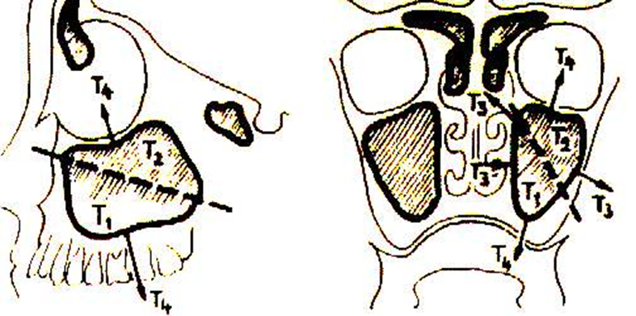
NOS II. maligní nádory nosu a PND
TNM klasifikace
Čelistní dutina
T1 - sliznice antra bez eroze nebo destrukce kosti
T2 - eroze nebo destrukce kosti, včetně tvrdého patra a/nebo středního nosního průduchu
T3 - zadní stěna, podkožní tkáně, spodina /mediální stěna očnice, pterygoidní jáma, čichové sklípky
T4a - přední obsah očnice, kůže tváře, pterygoidní výběžky, infratempotální jáma, lamina cribrosa, klínová a frontální dutina
T4b - vrchol očnice, tvrdá plena mozková, střední jáma lební, hlavové nervy (kromě n.maxillaris), nosohltan , klivus
Ohengrenova linie spojnice med. očního koutku a úhlu mandibuly
Zdroj obr.: Fotoarchiv KOCHHK FN u sv. Anny a LF MU

Slide 47
NOS II. maligní nádory nosu a PND
terapie
  kurativní
    chirurgická
      endonazální endoskopická resekce
      resekce tumoru ze zevního přístupu + rekonstrukce
    konzervativní
      radioterapie
        primární / adjuvantní terapie
      protonová terapie
      chemoterapie
        doplňková
  paliativní
    chirurgická
      cytoredukce
    konzervativní
      radioterapie, (chemoterapie)

Slide 48
NOS II. maligní nádory nosu a PND
kurativní chirurgická léčba
  resekční fáze
    resekce primárního tumoru
      T1, T2 - parciální maxillectomie
      T3, T4 - totální maxillectomie , exenterace očnice, neurochirurgické výkony
    bloková krční disekce (N>0)
      urgentní kryotomové vyšetření, event. bloková resekce
      preparace cévní stopky pro rekonstrukci
  rekonstrukční fáze
    uzávěr defektu po resekci tumoru
      laloky s definovanou cévní stopkou v jedné době
        muskulokutánní (m.latissimus dorsi, m. serratus ant)
        fasciokutánní ( čínský lalok z předloktí )
      protetické řešení
        obturátory, epitézy, zubní protézy, oční protézy

Slide 49
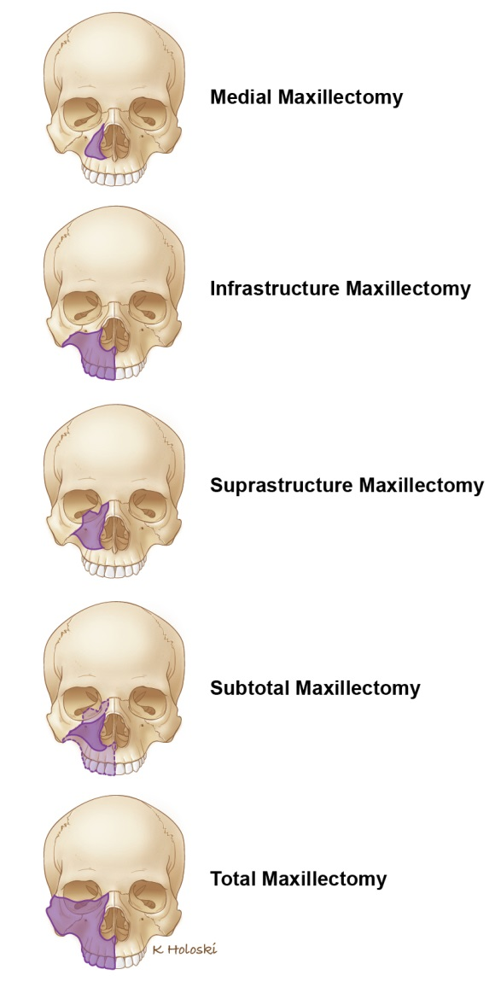
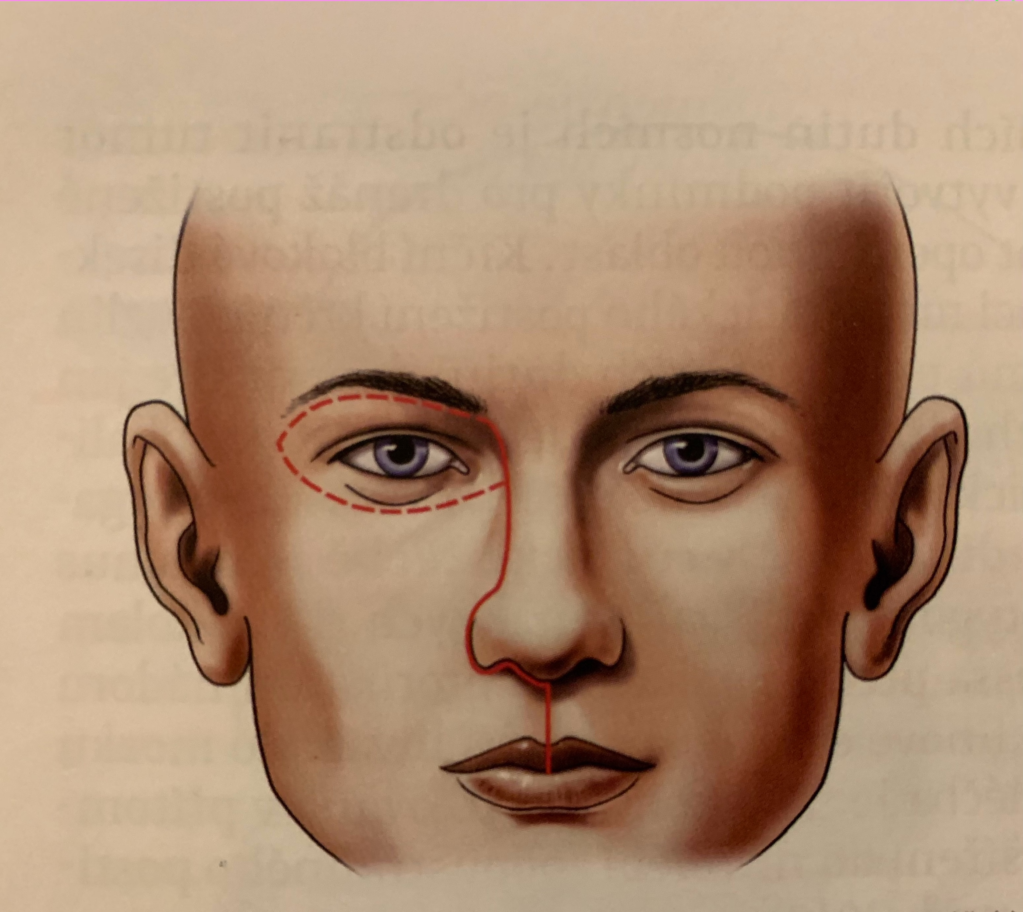
NOS II. maligní nádory nosu a PND
resekční fáze
  vnější přístup (kožní řez):
    laterální rinotomie
    rozšířená laterální rinotomie
  typy výkonů na horní čelisti :
    parciální maxilektomie
      mediální, dolní, horní
    subtotální maxilektomie
    totální maxilektomie se zachováním očnice
    totální maxilektomie s exenterací očnice
Zdroj obr.:[online cit.6.4.2020] https://headandneckcancerguide.org
Zdroj obr.: P.Šlampa , P.Smilek, Nádory hlavy a krku

Slide 50
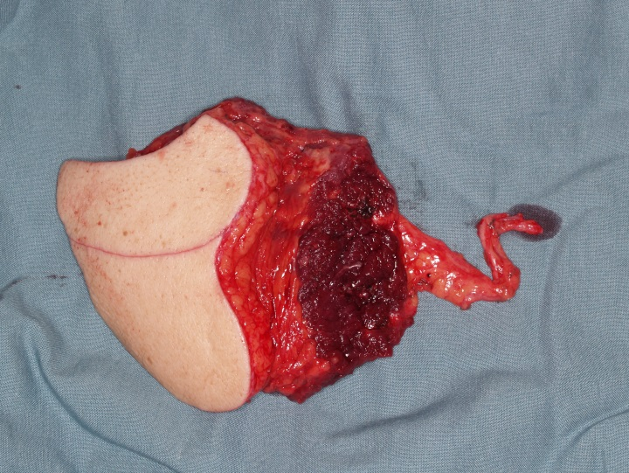
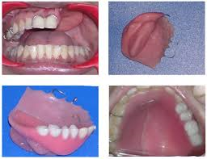
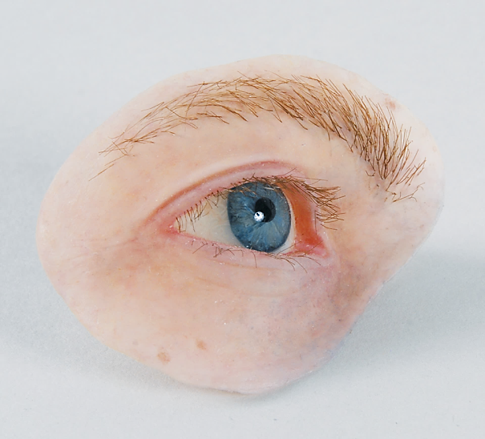
NOS II. maligní nádory nosu a PND
rekonstrukční fáze
Zdroj obr.: Fotoarchiv KOCHHK FN u sv. Anny a LF MU
Zdroj obr.:[online cit.6.4.2020] https://www.intechopen.com
Zdroj obr.:[online cit.6.4.2020]
https://www.avdzp.cz

Slide 51
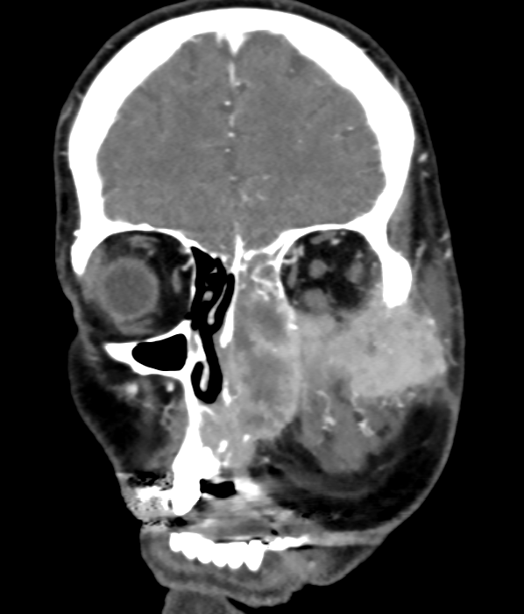
NOS II. maligní nádory nosu a PND
spinocelulární karcinom levé čelistní dutiny – T4
Zdroj obr.: Fotoarchiv KOCHHK FN u sv. Anny a LF MU

Slide 52
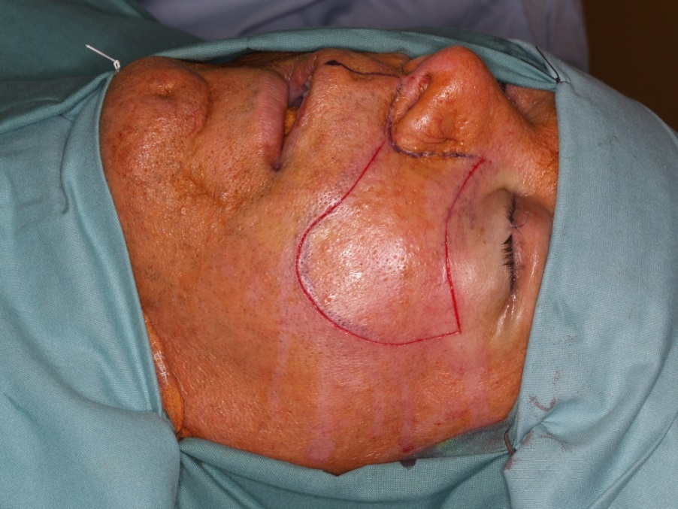

NOS II. maligní nádory nosu a PND
totální maxilektomie
dvouostrůvkový svalově-kožní lalok z m. latissimus dorsi
Tvářová část laloku
Ústní část laloloku, vykrývající defekt tvrdého patra
Zdroj obr.: Fotoarchiv KOCHHK FN u sv. Anny a LF MU

Slide 53
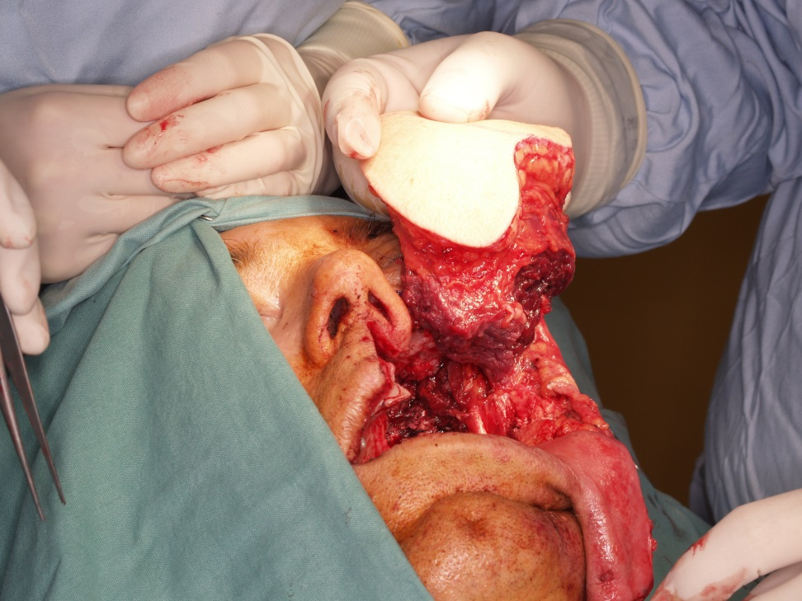
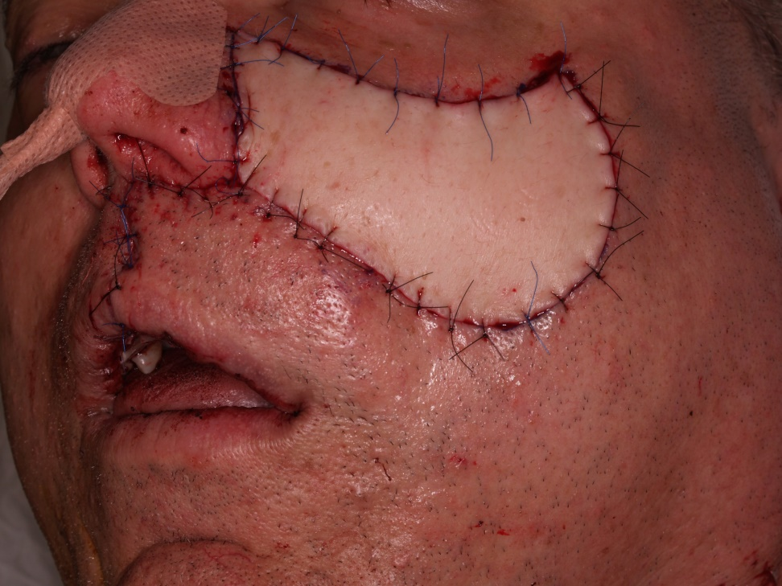
NOS II. maligní nádory nosu a PND
vykrytí defektu po totální maxilektomii lalokovou plastikou na cévní stopce
Zdroj obr.: Fotoarchiv KOCHHK FN u sv. Anny a LF MU

Slide 54
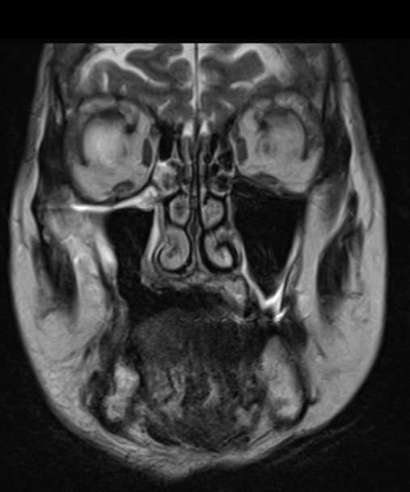
NOS II. maligní nádory nosu a PND
spinocelulární karcinom dolního segmentu horní čelisti s destrukcí dolní stěny
Zdroj obr.: Fotoarchiv KOCHHK FN u sv. Anny a LF MU

Slide 55
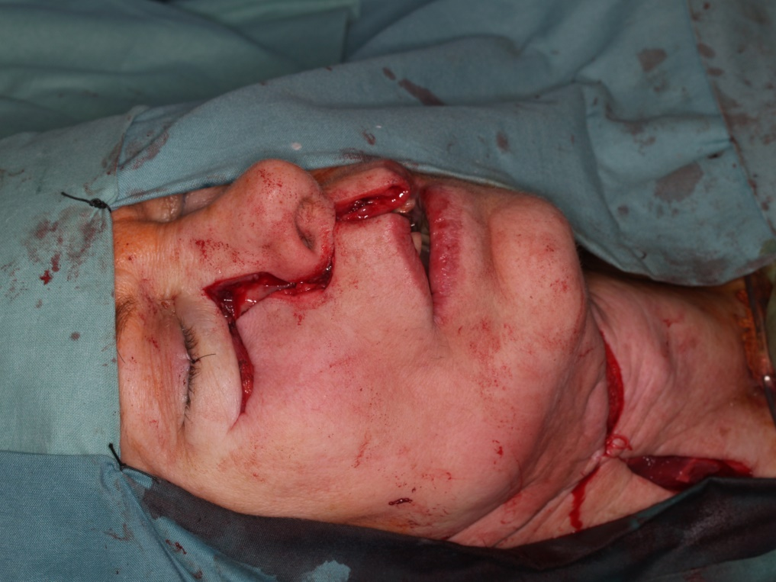
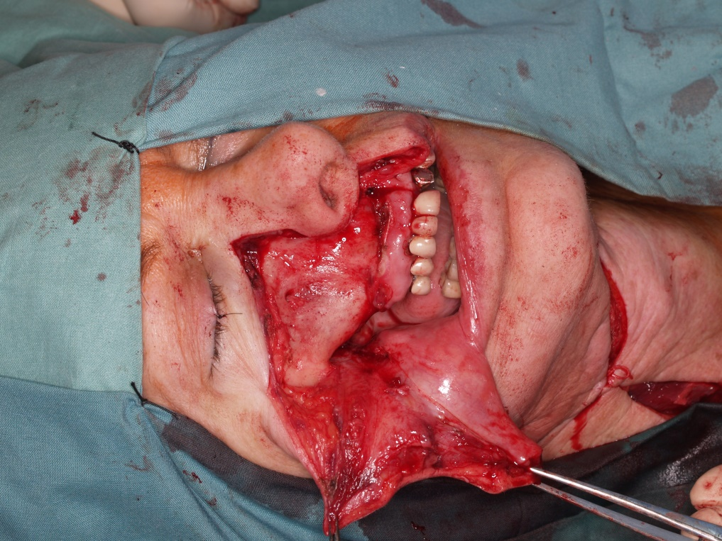
NOS II. maligní nádory nosu a PND
rozšířená laterální rinotomie
odklopený horní tvářový lalok
Zdroj obr.: Fotoarchiv KOCHHK FN u sv. Anny a LF MU

Slide 56
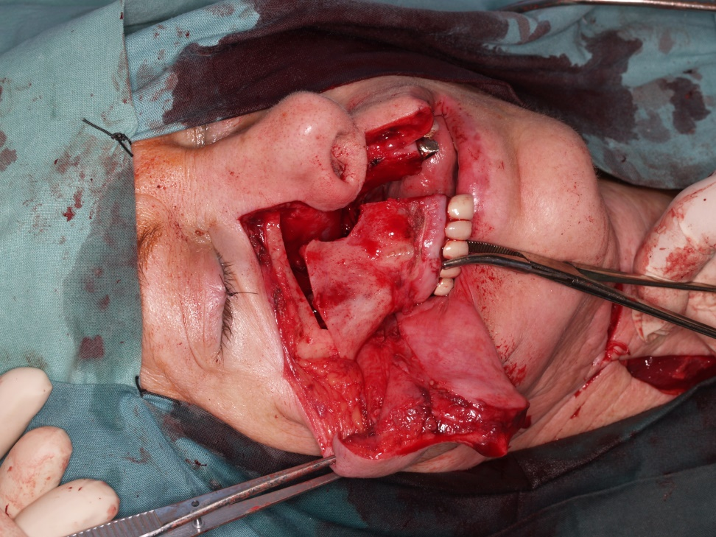
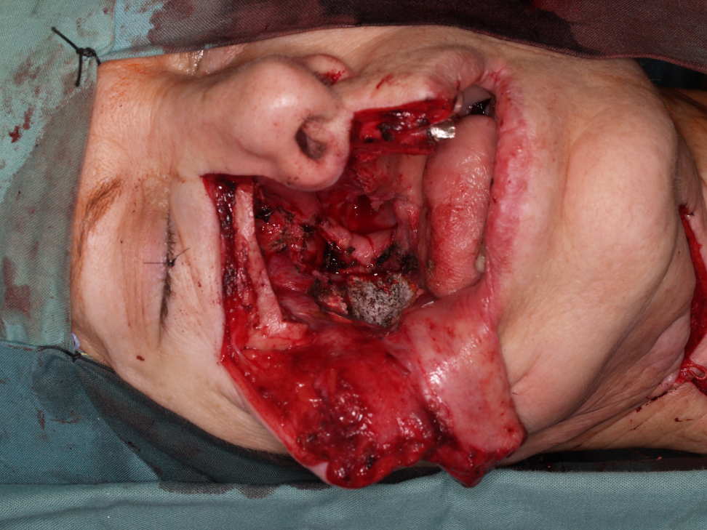
NOS II. maligní nádory nosu a PND
totální maxilektomie se zachováním očnice
Zdroj obr.: Fotoarchiv KOCHHK FN u sv. Anny a LF MU

Slide 57
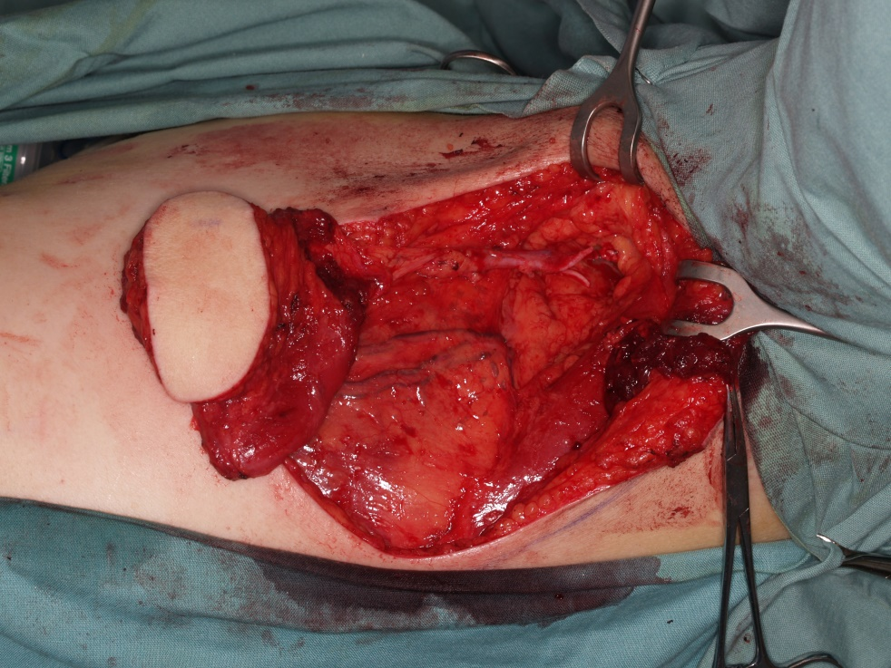
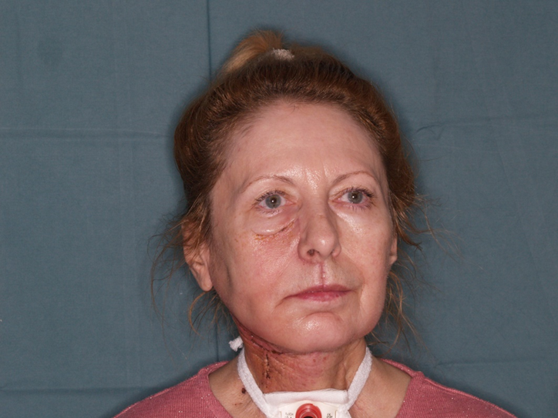

NOS II. maligní nádory nosu a PND
kožně svalový lalok s cévní stopkou
z m. latissimus dorsi k vykrytí
defektu tvrdého patra
pacientka po operaci
Zdroj obr.: Fotoarchiv KOCHHK FN u sv. Anny a LF MU

Slide 58
NOS II.
11. Poruchy čichu
a. anatomie čichového orgánu
b. diagnostika poruch čichu
c. funkce a poruchy čichu
12. Úrazy nosu a vedlejších dutiny nosních
a. zlomeniny nosních kůstek
b. zlomeniny obličejového skeletu
13. Nádory nosu a paranazálních dutin
a. benigní tumory (osteom, papilom, nasofaryngeální angiofibrom)
b. maligní tumory (zevního nosu, dutiny nosní a PND)
14. Onemocnění orbity
a. záněty, tumory, úrazy
b. chirurgické postupy

Slide 59
NOS II. záněty orbity
etiopatogeneze
  sinogenní (85 %), nejčastěji z ethmoidálních sklípků
  šíření infekce z PND do očnice
    přirozenými kostními dehiscencemi, otvory, osteolýzou kosti, retrográdní tromboflebitidou
diagnostika
  ORL vyšetření
    rinoendoskopie
      vyloučení infekčního fokusu v dutině nosní a PND
    vyšetření očí
      otok víček, kožní změny víček, pohyblivost očních bulbů (diplopie), protruze bulbu, chemóza spojivky, zhoršený vizus
  zobrazovací metody
    CT orbit a PND s kontrastem nebo MRI s kontrastem, které lépe zobrazí zánětlivý prosak a event. absces
  oční vyšetření
    exoftalmometrie (Hertelův test)
    diplopie (Hessovo plátno)

Slide 60
NOS II. záněty orbity
dělení
  preseptální orbitocelulitida
    zánět v preseptálním prostoru (před orbitálním septem – pokračování periorbity v přední části očnice, upíná se na tarzální ploténky , pod m.orbicularis oculi)
    otok víček, ostatní oční nález v normě
  orbitální celulitida
    infekce prostupuje přes periorbitu, s postižením okohybných svalů a měkkých tkání orbity
    porucha hybnosti bulbů s diplopií, exopthalmus, chemóza spojivky
  subperiostální absces
    abscesové ložisko mezi kostěnou orbitou a periorbitou
    dislokace bulbu laterokaudálně, hybnost bulbu zachována, chemóza spojivky, zrak v normě
  orbitální absces
    ložisko hnisu v očnici, intakonálně či extrakonálně
    exopthalmus, chemóza spojivky, porucha hybnosti bulbu, poškození zrakového nervu, zhoršení až ztráta zraku
  trombóza sinus cavernosus
    otok víček, exoftalmus, porucha hybnosti , chemóza spojivky, porucha zraku, meningismus, sepse

Slide 61
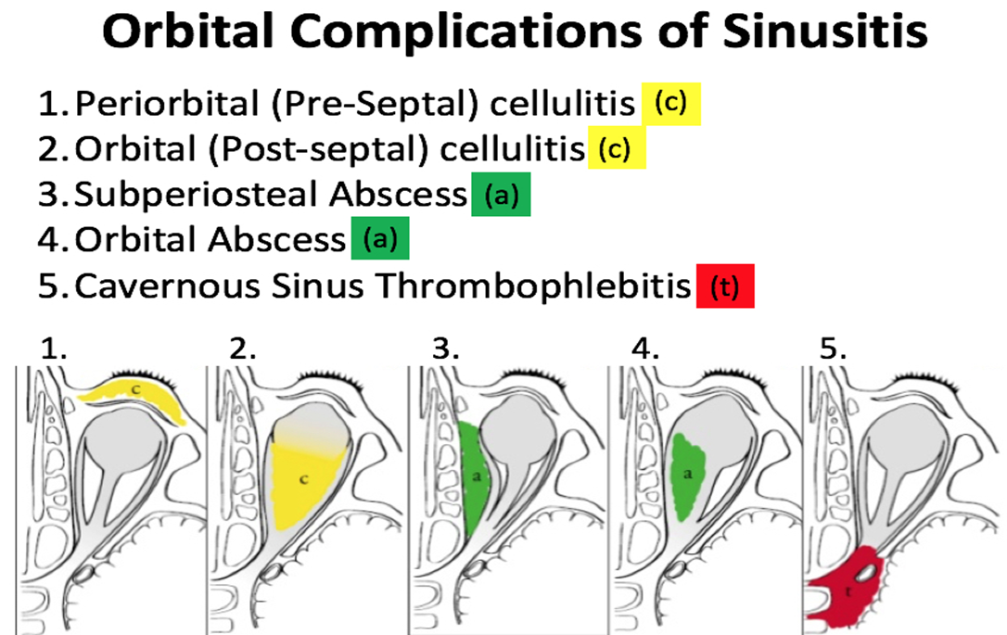
NOS II. záněty orbity
Zdroj obr.:[online cit. 6.4.2020] https://www.slideshare.net

Slide 62
NOS II. záněty orbity
absces levé očnice
CT s kontrastem - axiální a koronární projekce
Zdroj obr.: Fotoarchiv KOCHHK FN u sv. Anny a LF MU

Slide 63
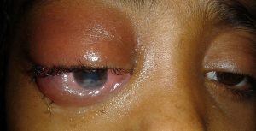
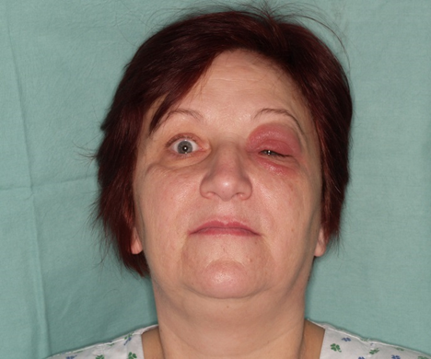
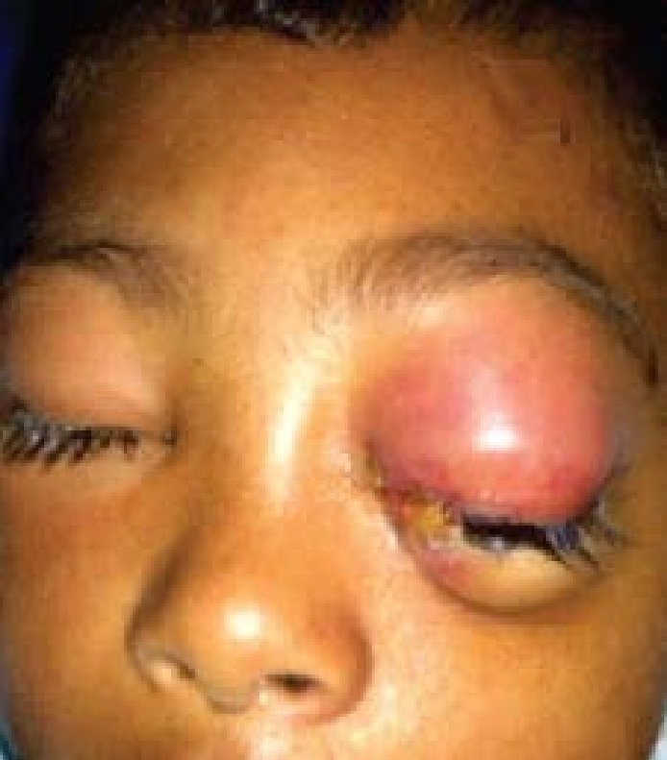
NOS II. záněty orbity
preseptální orbitocelulitida
orbitální absces
Zdroj obr.: Fotoarchiv KOCHHK FN u sv. Anny a LF MU
Zdroj obr.:www.researchgate.net

Slide 64
NOS II. záněty orbity
terapie
  konzervativní (medikamentózní)
    anemizace dutiny nosní + antiedematózní + ATB léčba
      beta-laktamové PNC, cefalosporiny II., či III. Generace
    indikace
      preseptální a či počínající postseptální orbitocelulitida
  chirurgická
    sanace primárního zánětlivého ložiska v PND
    sanace orbitálního abscesu
      endoskopicky / ze zevního přístupu
    indikace
      stav se zhoršuje po 24 hod. ATB terapii
      stav se nezlepšuje po 48hod. ATB terapii
      subperiostální / orbitálního absces

Slide 65
NOS II. tumory orbity
primární
  vychází z tkání očnice
    benigní
      kapilární a kavernózní hemangiom, lymfangiom, eozinofilní granulom, gliom, meningeom, osteom, lipom, schwannom
    maligní
      lymfom, rabdomyosarkom, adenokarcinom
sekundární
  přerůstají do očnice z okolních tkání
    maligní
      spinocelulární a bazocelulární karcinom z kůže víček, maligní melanom duhovky, retinoblastom
metastázy
  tumorů plic, prsu, u dětí neuroblastom

Slide 66
NOS II. tumory orbity
příznaky
  protruze a dislokace bulbu s poruchou hybnosti (diplopie)
diagnostika
  oční vyšetření
  CT a NMR vyšetření očnic, PND
terapie:
  chirurgická léčba
    přístupy
      přední, laterální mediální orbitotomie
    rozsah resekce
      exstirpace tumoru, enukleace bulbu, exenterace očnice, orbitektomie
  konzervativní
    radioterapie
      primární / adjuvantní
      plazmocytom, eozinofilní granulom, myelom, retinoblastom
    chemoterapie
      lymfoproliferace – lymfomy

Slide 67
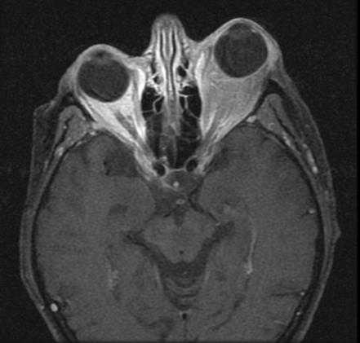

NOS II. tumory orbity
NMR očnic – lymfom levé očnice
NMR orbit – kavernózní hemangiom
Zdroj obr.:[online cit.6.4.2020]https://radiopaedia.org
Zdroj obr.:[online cit.6.4.2020]https://www.researchgate.net

Slide 68
NOS II. tumory orbity
pseudotumor
  neinfekční zánět, který se může chovat jako nádor
  histologie
    známky chronického zánětu
  klinický obraz
    různorodý
    bolesti při hybnosti bulbu, diplopie, zánětlivé změny, chemóza spojivky, „nádorová“ rezistence při orbitálním vchodu při zcela klidném oku., bez zvýšených zánětlivých markerů v KO, CRP
  diagnostika
    MR orbit s kontrastem (event. CT orbit s kontrastem), histologická verifikace
  léčba
    kortikosteroidy
    RT (u některých typů)
  prognóza
    při opakovaných recidivách může dojít k přechodu v maligní lymfom

Slide 69


NOS II. zlomeniny orbity
dělení
  přímé / nepřímé (tzv. hydraulické)
  samostatná jednotka / součást rozsáhlých úrazů obličeje a nitrolebních poranění
příznaky
  otok, hematom a emfyzém víček a periorbitální krajiny, zúžení oční štěrbiny
  enoftalmus / exoftalmus, pokles bulbu, diplopie
  porucha cítivosti v inervační oblasti infraorbitálního nervu (2.větev n.V)
  epistaxe
hydraulická zlomenina očnice (blow out fracture)
  nepřímá zlomenina
  síla působí na oční bulbus, jehož rozpětím praská nejslabší stěna očnice (dolní, event. mediální)
  jedna ze zlomenin obličejového skeletu řešená na ORL
Zdroj obr.:[online cit.6.4.2020] https://
www.internetmedicin.se
Zdroj obr.:[online cit.6.4.2020]
https://www.drleebottem.com

Slide 70



NOS II. zlomeniny orbity
diagnostika
  ORL vyšetření
  CT PND a očnic
    rozsah zlomeniny, pozice kostních úlomků a uskřinutí měkkých tkání (sval, tuk)
  oční funkční vyšetření:
    exoftalmometrie (Hertelův test)
    vyšetření diplopie (Hessovo plátno)
Zdroj obr.: Fotoarchiv KOCHHK FN u sv. Anny a LF MU

Slide 71



NOS II. zlomeniny orbity
léčba
  konzervativní
    atb , antiedematózní léčba
    pokud není přítomno uskřinutí svalu (diplopie) či větší defekt spodiny očnice
  chirurgická
    incize
      transkonjunktiviální , subciliární (1), subtarzální (2), infraorbitální (3)
    repozice kostních úlomků
    vložení titanové síťky / chrupavky z nosního septa
Zdroj obr.:[online cit.6.4.2020] https://e-acfs.org
Zdroj obr.: Fotoarchiv KOCHHK FN u sv. Anny a LF MU

Slide 72


NOS II. zlomeniny orbity
subciliární řez
vykrytí defektu titanovou mřížkou
Zdroj obr.: Fotoarchiv KOCHHK FN u sv. Anny a LF MU

Slide 73


NOS II. zlomeniny orbity
vykrytí defektu štěpem chrupavky z nosního septa
sutura rány
Zdroj obr.: Fotoarchiv KOCHHK FN u sv. Anny a LF MU

Slide 74
NOS II. chirurgické přístupy do orbity
transorbitální
  přední
    transpalpebrální / transkonjunktivální řez
    u lézí v orbitálním vchodu, v předních částech orbity, peribulbárně
    bez osteotomie
  laterální
    přístup přes laterální stěnu orbity
    odstranění větší / menší části laterální části orbity
    u nádorů retrobulbárně a v laterální polovině orbity
  mediální
    incize ve vnitřním očním koutku, protnutí periorbity a lamina papyracea etmoidů
    dekomprese očnice pro retrobulbární hematom, u tumouru retrobulbárně a v mediální části orbity
extraorbitální (transkraniální)
  transkraniální frontotemporální
    snesení horní stěny orbity transkraniálním přístupem - otevření retrobulbárního prostoru
    otevření optického kanálu

Slide 75



NOS II. chirurgické přístupy do orbity
přední horní orbitotomie
laterální orbitotomie
mediální orbitotomie
Zdroj obr.:[online cit.6.4.2020] https://link.springer.com

Slide 76
NOS II. chirurgické přístupy do orbity
chirurgické výkony na očnici
  enukleace bulbu
    odstranění očního bulbu s přilehlou částí optického nervu
    tumor ořního bulbu
  exenterace očnice
    kompletní odstranění obsahu očnice s periorbitou a ponechání kostěnné stěny očnice
    u maligních tumorů měkkých tkání orbity / periorbity
    vykrytí defektu
      autologním muskulokutánním lalokem na volné cévní stopce
      snímatelnou protézou (epitézou)
  orbitektomie
    nejrozsáhlejší onkologický výkon na orbitě
    odstranění měkkých tkání očnice + kostěnné schránky
    u rozsáhlých tumorů vrůstajících / destruující kostěnnou orbitu

Slide 77


NOS II. chirurgické přístupy do orbity
rozsáhlý bazaliom vnitřního očního koutku s penetrací do očnice
výkon - parciální horní maxilektomie s exenterací očnice
Zdroj obr.: Fotoarchiv KOCHHK FN u sv. Anny a LF MU

Slide 78


NOS II. chirurgické přístupy do orbity
exenterovaná očnice,
podvaz nervově - cévní stopky v hrotu očnice
vykrytí defektu čínským lalokem
z předloktí
Zdroj obr.: Fotoarchiv KOCHHK FN u sv. Anny a LF MU

Slide 79

Děkuji za pozornost

